Slide 1
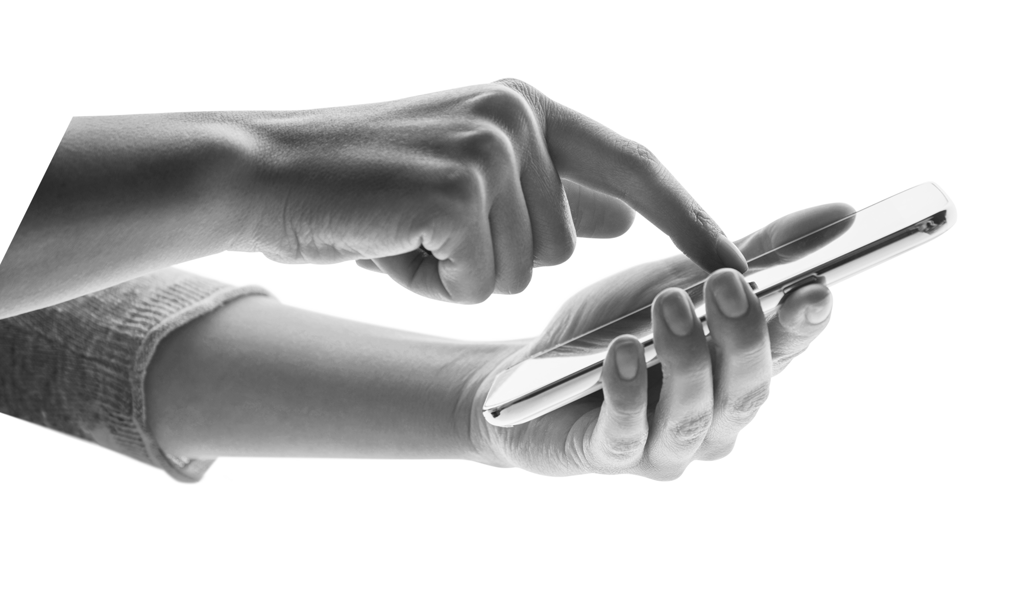


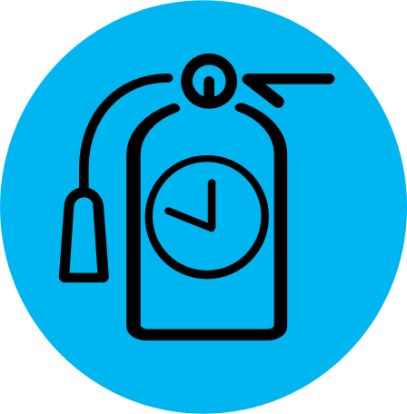









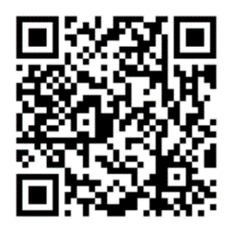





ПРИГЛАШАЕМ
В «БИЗНЕС-ОКРУЖЕНИЕ»
Программа для сотрудников без корпоративной связи, которая позволяет подключаться самостоятельно,
а также подключать своих родных и близких к выгодным тарифам на особых условиях. Подключение доступно новой сим карты или при переносе от другого оператора.
Наслаждайтесь безлимитным трафиком в социальных сетях и мессенджерах, Яндекс.Картах и Яндекс.Навигации
Управляйте дополнительными услугами самостоятельно и получайте премиальное обслуживание
Пользуйтесь неизрасходованными остатками минут и гигабайт
в следующем месяце
 |  | «Мой бизнес M» | «Мой бизнес L» | «Мой бизнес XL»
 |  | USSD *542*512# | USSD *542*711# | USSD *542*710#
 |  | 280 руб./мес. | 300 руб./мес. | 420 руб./мес.
Безлимит на Tele2 России
На остальные номера России |  | 600 МИН. | 1000 МИН. | 2000 МИН.
На все номера России |  | 100 | 200 SMS | 300 SMS
Входящие в СНГ и Европе |  | — | — | 30 МИН.
Интернет |  | 25 ГБ. | 35 ГБ + безлимитные | 45 ГБ + безлимитные
SOS-пакет: будьте на связи, если недостаточно средств
Общайтесь безлимитно внутри компании и с абонентами Tele2
Как подключиться
Ответит на все вопросы
и поможет в подключении:
Евгений
Tel: +79501234076
E-mail: evgeny.s.parfenov@tele2.ru
Ответит на все вопросы
и поможет в подключении:
Игорь
Tel: +79500657732
E-mail: igor.martynov@.tele2.ru
Выберите тариф
Свяжитесь
с представителем Tele2
Заберите SIM-карту удобным способом
(у представителя или в офисе Tele2)
Активируйте SIM-карту, пополните баланс
и наслаждайтесь связью

